Slide 1


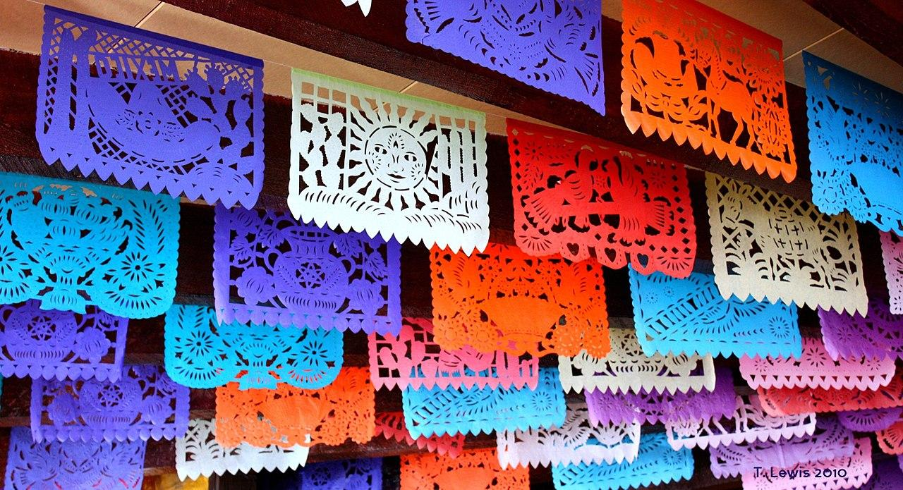
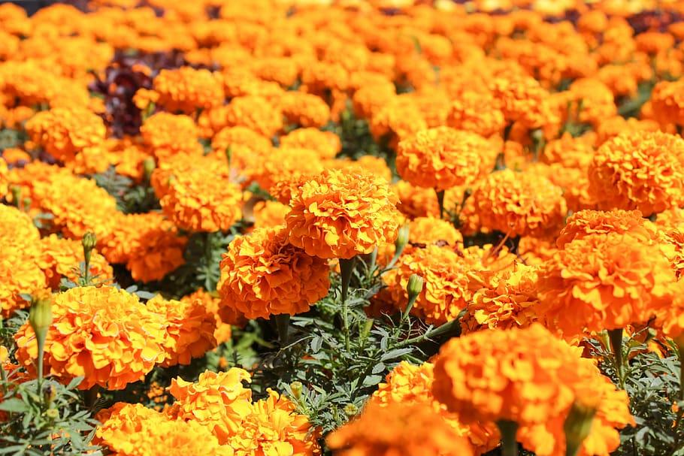
Latinos Unidos: Día de los Muertos
11/2/20

Slide 2
Día de los Muertos Ofrendas

Slide 3
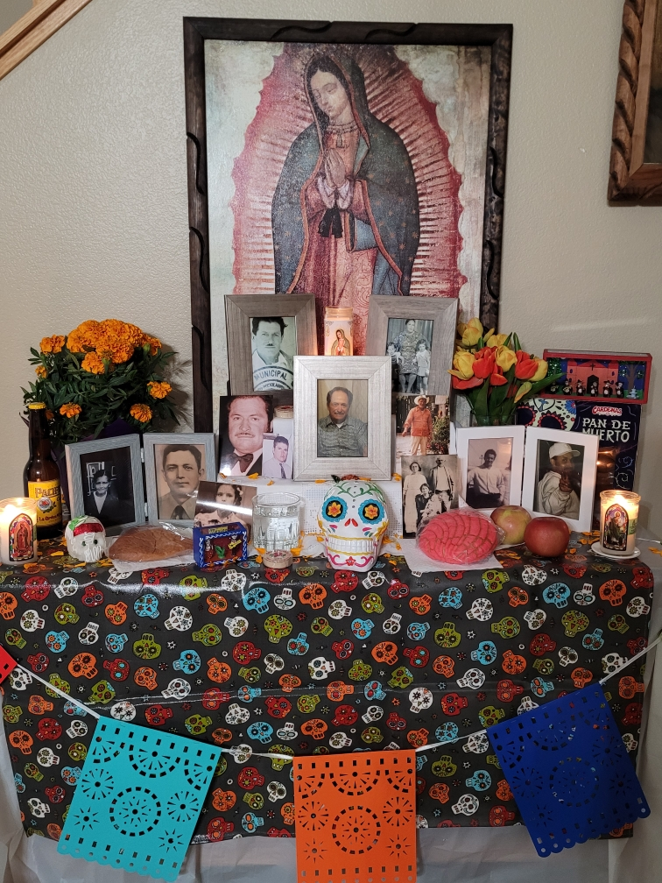
Mrs. Ortega’s Ofrenda

Slide 4
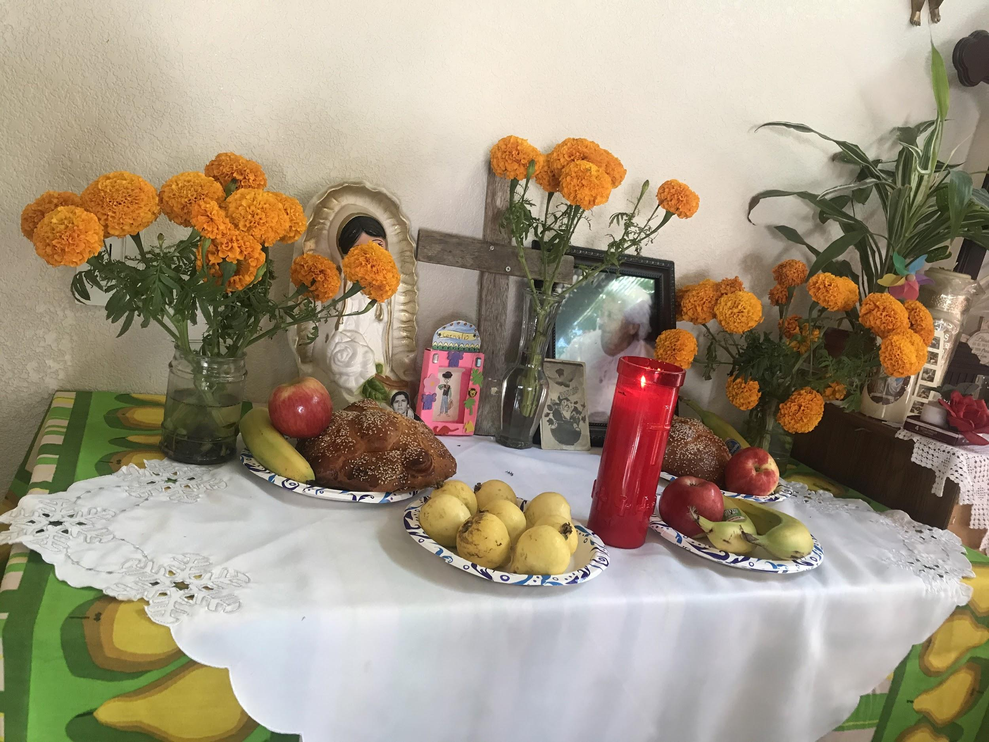
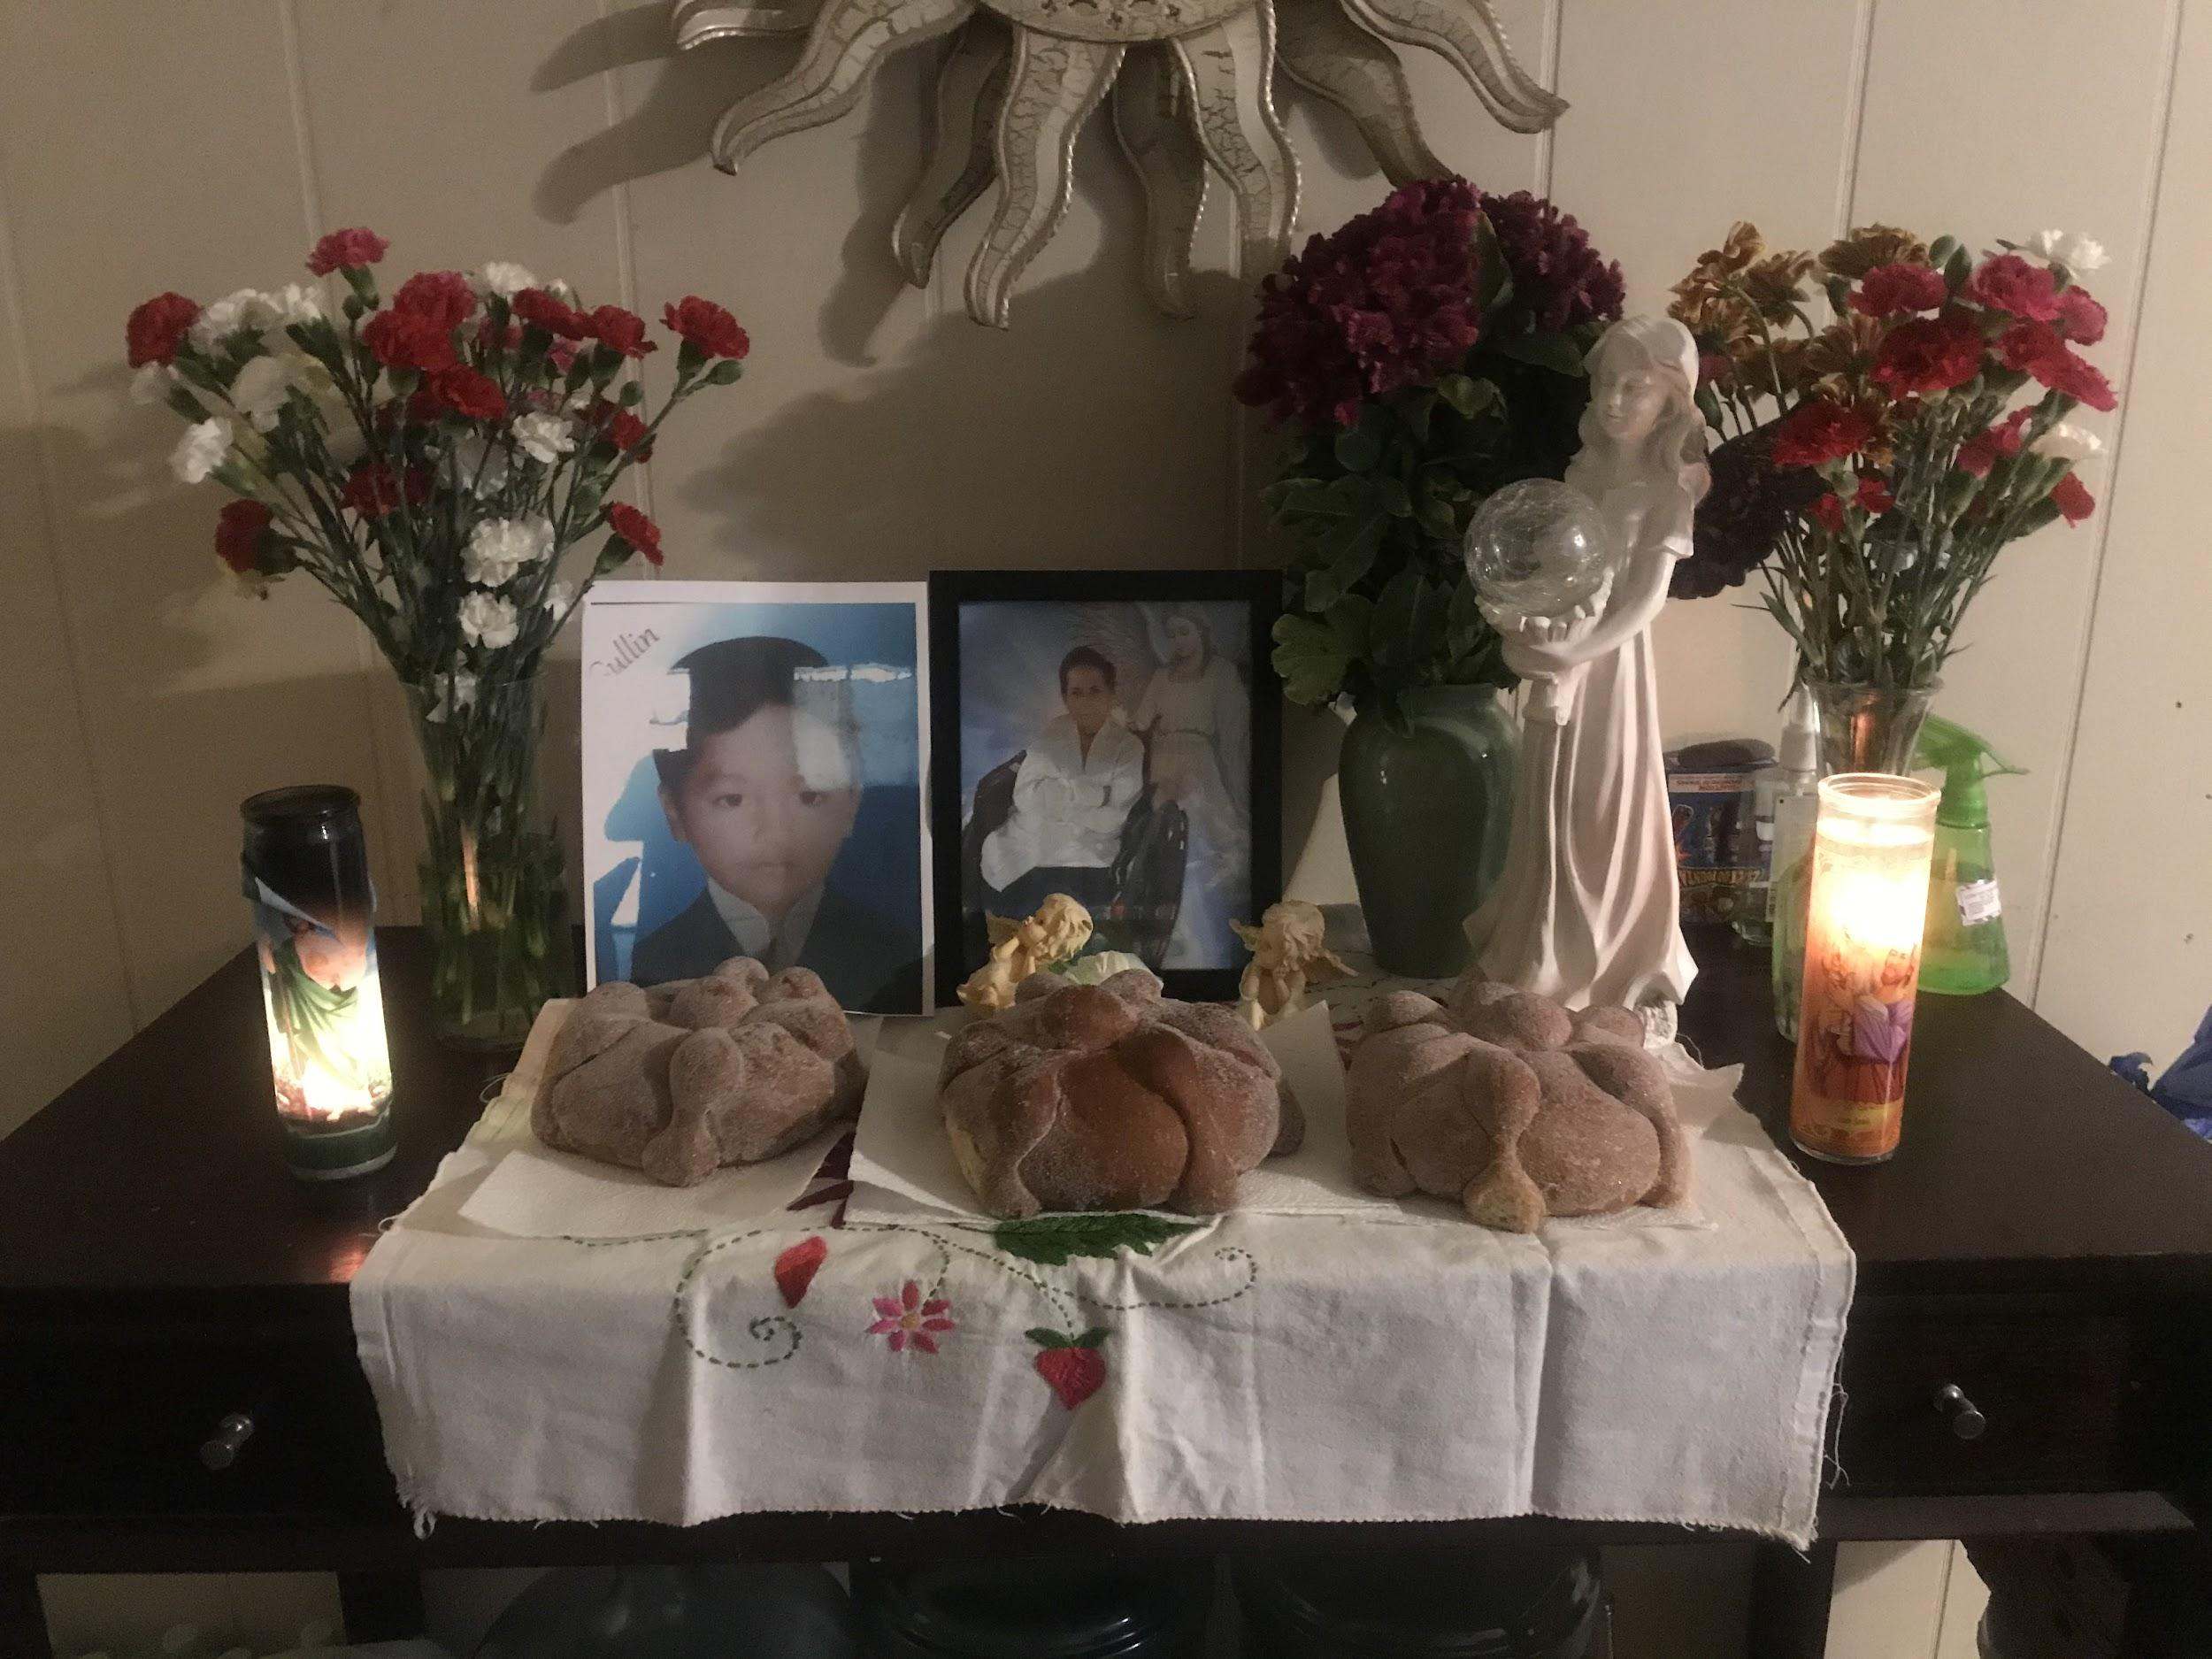
Nahomy’s Ofrenda

Slide 5
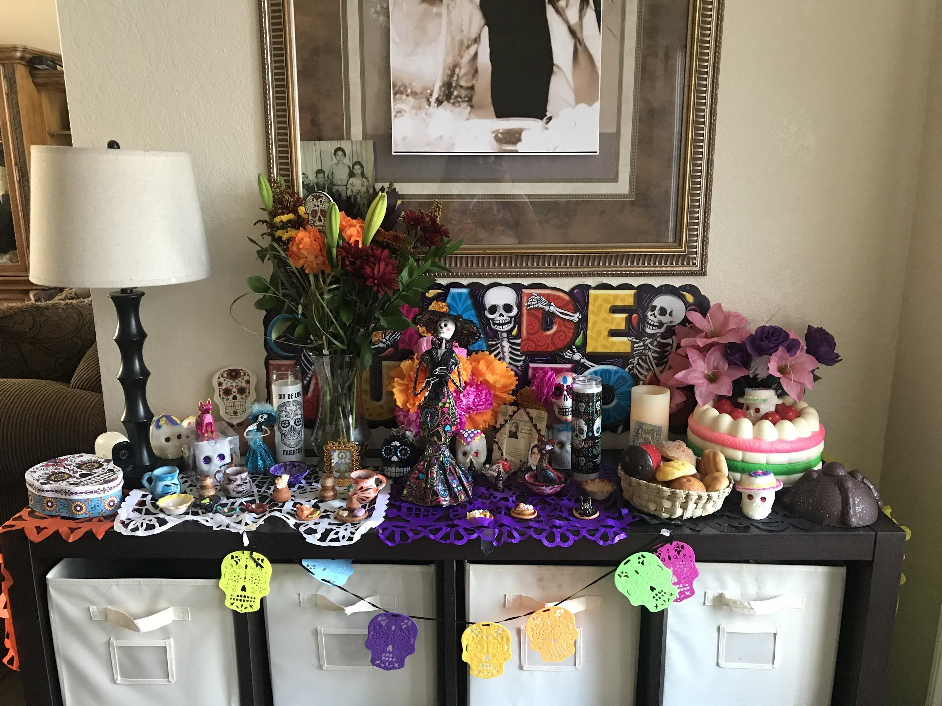
Karyme and Aida’s Ofrenda

Slide 6
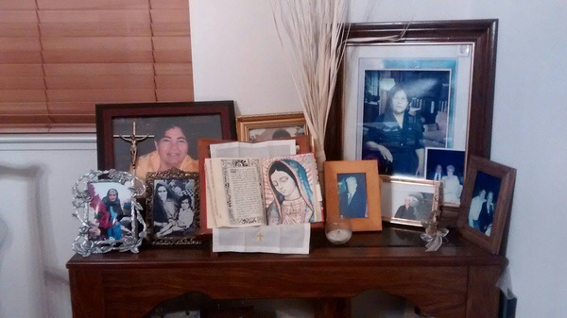
Sapphiro and Gemmaruby’s Ofrenda

Slide 7
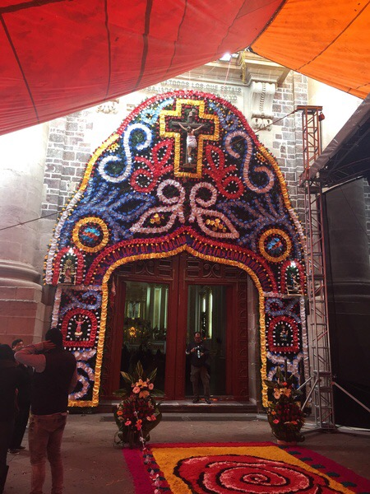
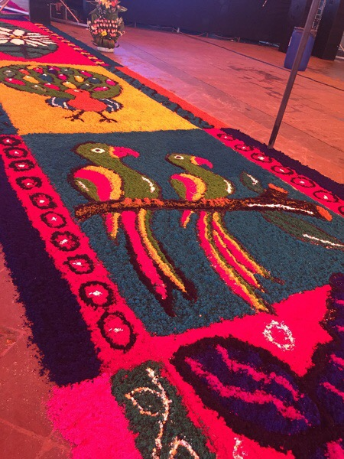
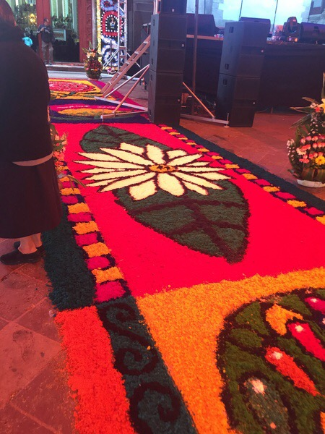
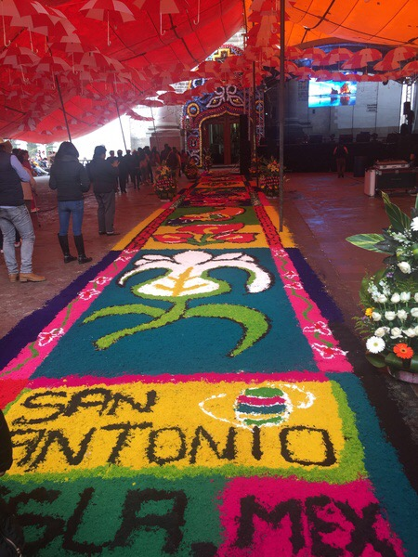
Naomi’s Ofrenda

Slide 8
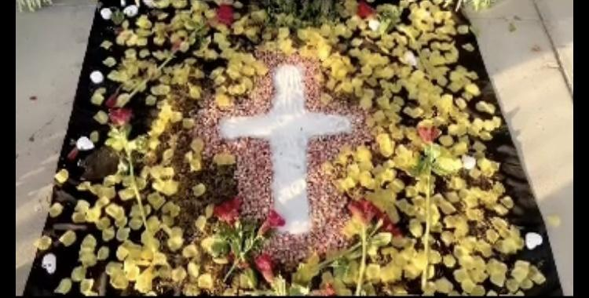
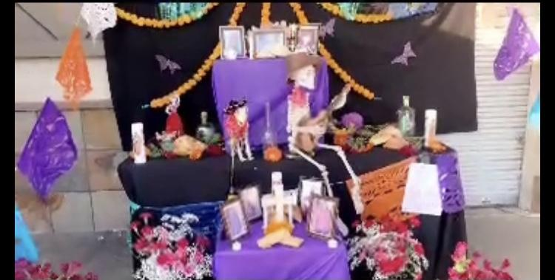
Cindy’s Ofrenda

Slide 9
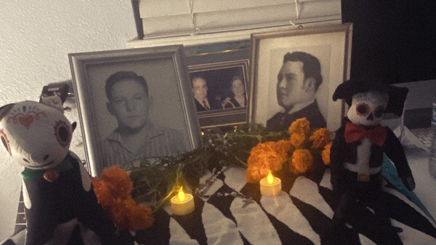
Marco’s Ofrenda

Slide 10
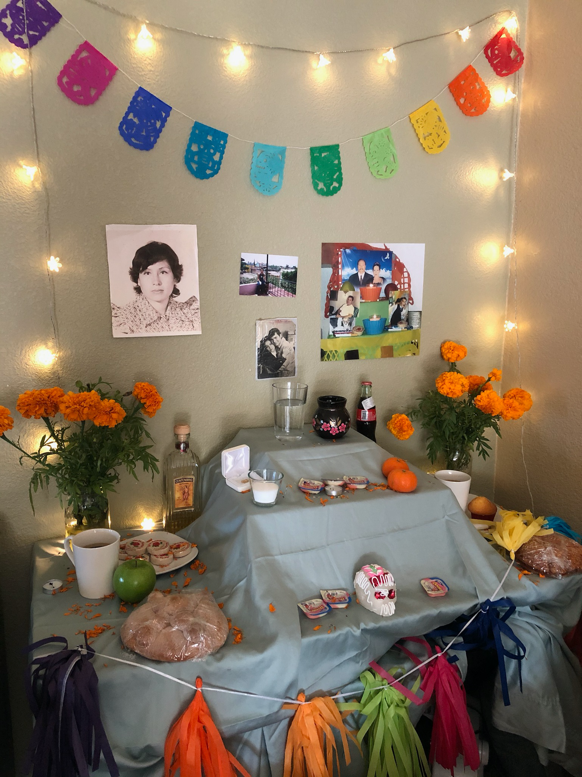
Fernanda’s Ofrenda

Slide 11
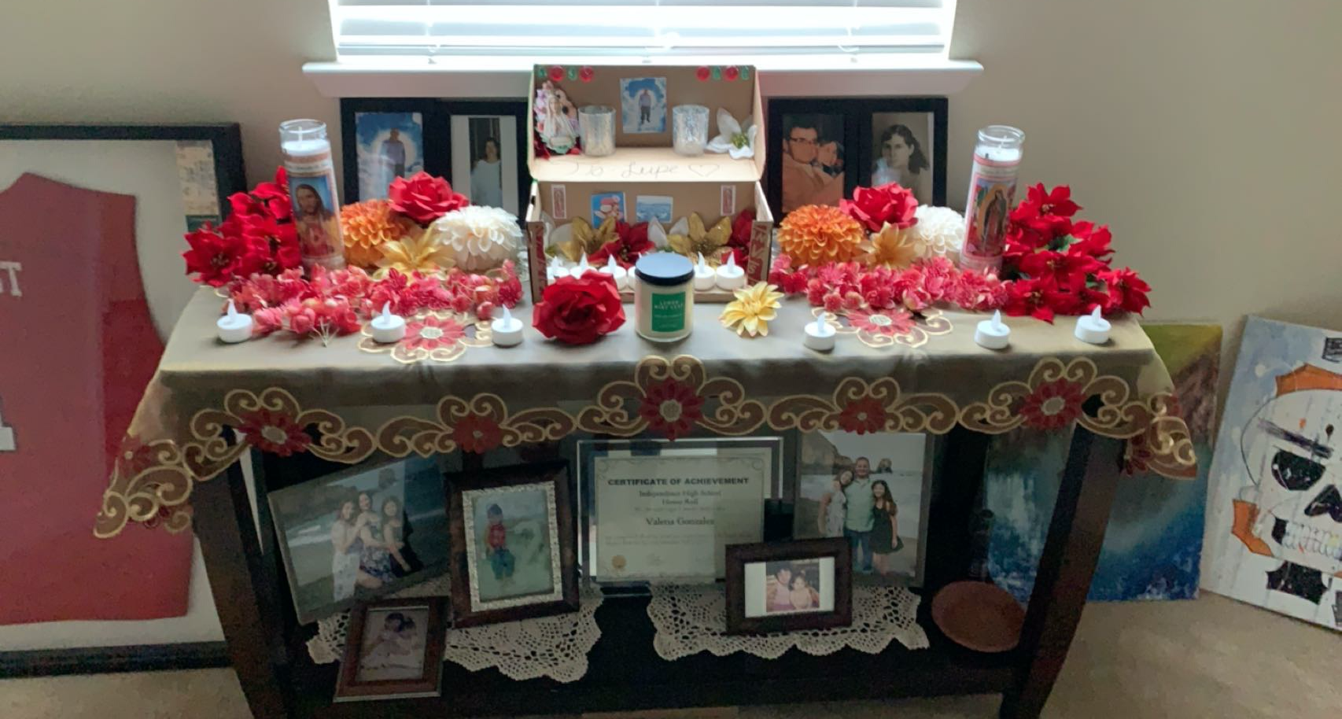
Leticia’s Ofrenda

Slide 12
Performances!

Slide 13
Meeting Tomorrow for our yearbook picture!

